Slide 1
ВСЕРОССИЙСКАЯ ОТКРЫТАЯ СПАРТАКИАДА
СРЕДИ ОБУЧАЮЩИХСЯ ОРГАНИЗАЦИЙ ДОПОЛНИТЕЛЬНОГО ОБРАЗОВАНИЯ
ФИЗКУЛЬТУРНО-СПОРТИВНОЙ НАПРАВЛЕННОСТИ

Slide 2
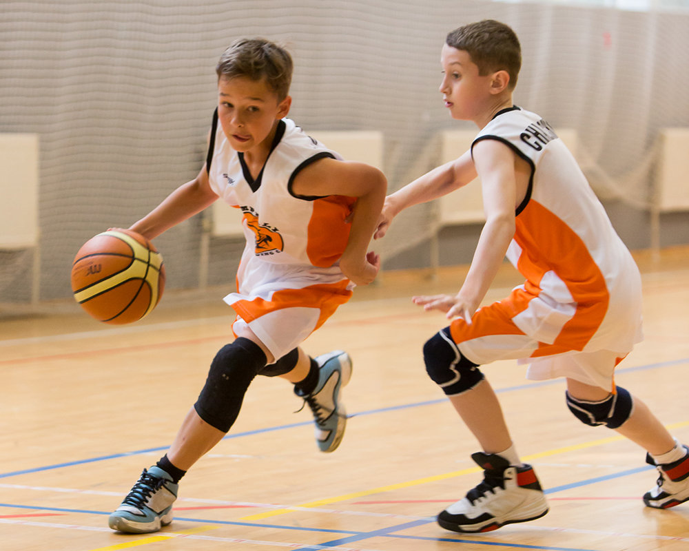
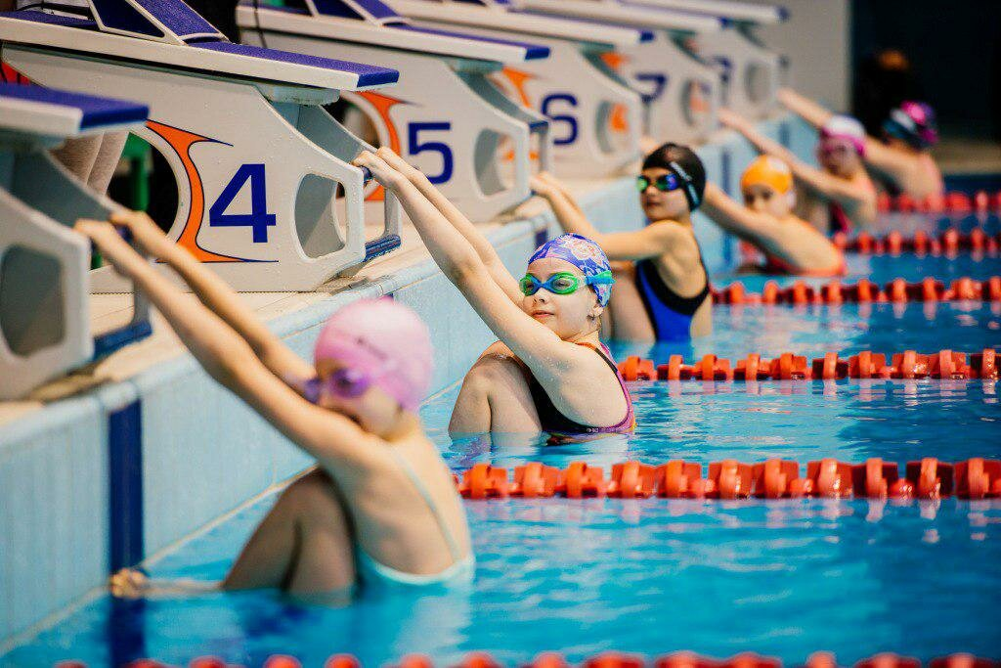
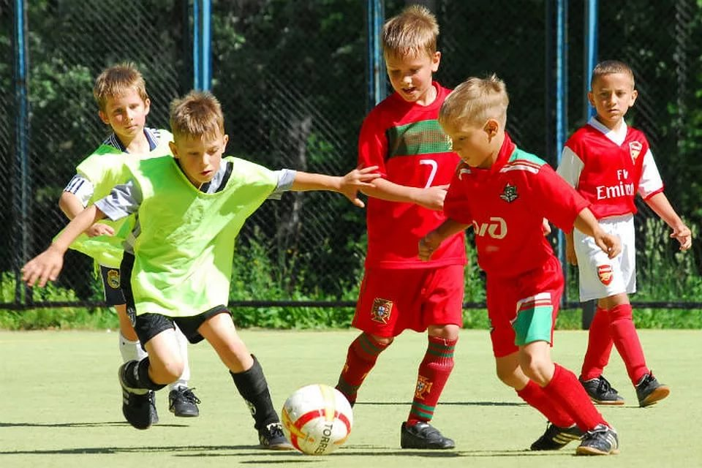
ВСЕРОССИЙСКАЯ ОТКРЫТАЯ СПАРТАКИАДА
СРЕДИ ОБУЧАЮЩИХСЯ ОРГАНИЗАЦИЙ ДОПОЛНИТЕЛЬНОГО ОБРАЗОВАНИЯ
ФИЗКУЛЬТУРНО-СПОРТИВНОЙ НАПРАВЛЕННОСТИ
ЦЕЛЬ
Привлечение обучающихся к регулярным занятиям физической культурой и спортом, укрепление здоровья обучающихся, выявления детей, проявивших выдающиеся способности в области физической культуры и спорта
Формирование культуры здорового образа жизни, содействие гармоничному развитию личности ребенка
Развитие системы разноуровневых соревнований для детей, осваивающих дополнительные общеразвивающие и предпрофессиональные программы в области физической культуры и спорта
Приобретение соревновательного опыта обучающимися в избранном виде спорта
Выявление и учет достижений детей в дополнительном образовании физкультурно-спортивной направленности
Создание конкурентной среды для реализации потенциала каждого обучающегося в системе дополнительного образования физкультурно-спортивной направленности
ЗАДАЧИ

Slide 3
ВСЕРОССИЙСКАЯ ОТКРЫТАЯ СПАРТАКИАДА
СРЕДИ ОБУЧАЮЩИХСЯ ОРГАНИЗАЦИЙ ДОПОЛНИТЕЛЬНОГО ОБРАЗОВАНИЯ
ФИЗКУЛЬТУРНО-СПОРТИВНОЙ НАПРАВЛЕННОСТИ
УЧАСТНИКИ:
ПРОГРАММА
команды, в состав которых входят обучающиеся одной образовательной организации дополнительного образования физкультурно-спортивной направленности Минпросвещения России
№ п/п | Вид спорта | Юноши | Девушки
1 | Баскетбол | х | х
2 | Волейбол | х | х
3 | Гандбол | х | х
4 | Лёгкая атлетика | х | х
5 | Плавание | х | х
6 | Футбол 8х8 | х | -
7 | Самбо | х | х
I этап
проводится в муниципальных образованиях
(апрель - май 2021 г.)
СПАРТАКИАДА
II этап
проводится в субъектах РФ
(май - июнь 2021 г.)
III этап всероссийский
(15-30 сентябрь 2021 г.)

Slide 4
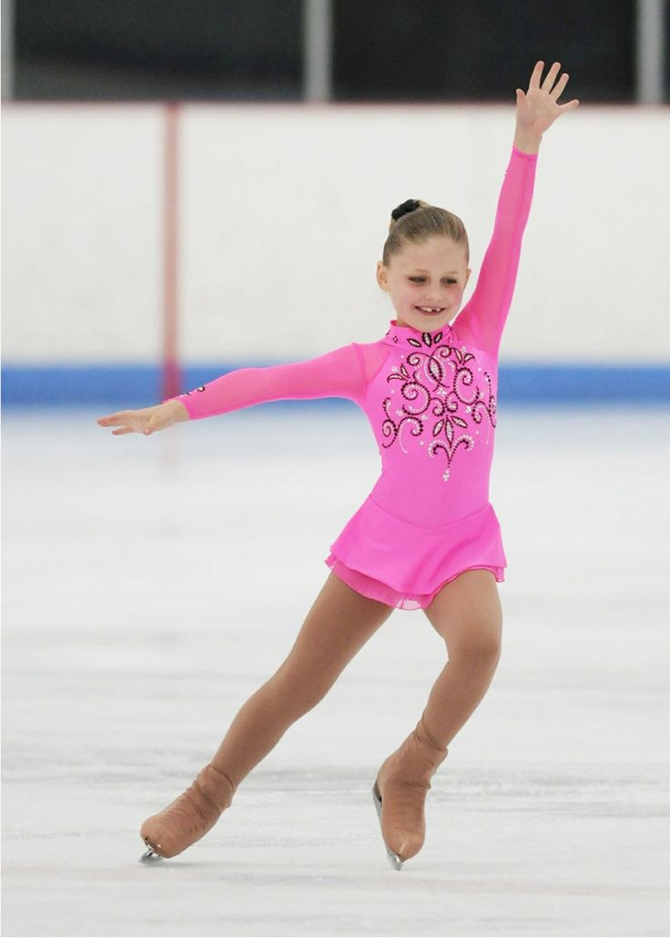
ВСЕРОССИЙСКИЙ ЭТАП ВСЕРОССИЙСКОЙ ОТКРЫТОЙ СПАРТАКИАДЫ
СРЕДИ ОБУЧАЮЩИХСЯ ОРГАНИЗАЦИЙ ДОПОЛНИТЕЛЬНОГО ОБРАЗОВАНИЯ
ФИЗКУЛЬТУРНО-СПОРТИВНОЙ НАПРАВЛЕННОСТИ
№ п/п | Вид спорта | Место проведения
1. | Баскетбол | Орловская область, г. Орёл, ул. Скворцова, д. 5 – СФК «Арена» ОГУ им. И.С. Тургенева; Орловская область, г. Орёл, ул. Октябрьская, д. 65 – Бюджетное профессиональное образовательное учреждение Орловской области «Училище олимпийского резерва»; Орловская область, г. Орёл, ул. Комсомольская, д. 41 – Орловский государственный университет им. И.С. Тургенева
2. | Волейбол | Орловская область, г. Орёл, Кромское шоссе, д. 4 – Центр спортивно–зрелищных мероприятий «ГРИННЦЕНТР»
3. | Гандбол | Краснодарский край, г. Краснодар, ул. Бородина, д. 19 – Государственное бюджетное учреждение дополнительного образования Краснодарского края детско–юношеская спортивная школа
4. | Лёгкая атлетика | Орловская область, г. Орёл, ул. Тургенева, д. 55 – Центральный стадион имени Ленина; Орловская область, г. Орёл, ул. Матросова, д.5а – Бюджетное профессиональное образовательное учреждение Орловской области «Училище олимпийского резерва»
5. | Плавание | Краснодарский край, г-к Анапа, пр. Революции, д. 11– Муниципальное автономное учреждение дополнительного образования детско-юношеской спортивной школы «Виктория» муниципального образования город-курорт Анапа
6. | Самбо | Орловская область, г. Орёл, Кромское шоссе, д. 4 – Центр спортивно–зрелищных мероприятий «ГРИННЦЕНТР», ТМК «Гринн» Конгресс–Холл
7. | Футбол (8х8) | Орловская область, г. Орёл, ул. Тургенева, д. 55 – Центральный стадион им. Ленина

Slide 5
СПАСИБО ЗА ВНИМАНИЕ!
Сайт: фцомофв.рф
Тел.:8 (495) 360-72-46, 8 (495) 360-84-56
Эл. почта: fcomofv@mail.ru

